Slide 1




Slide 2


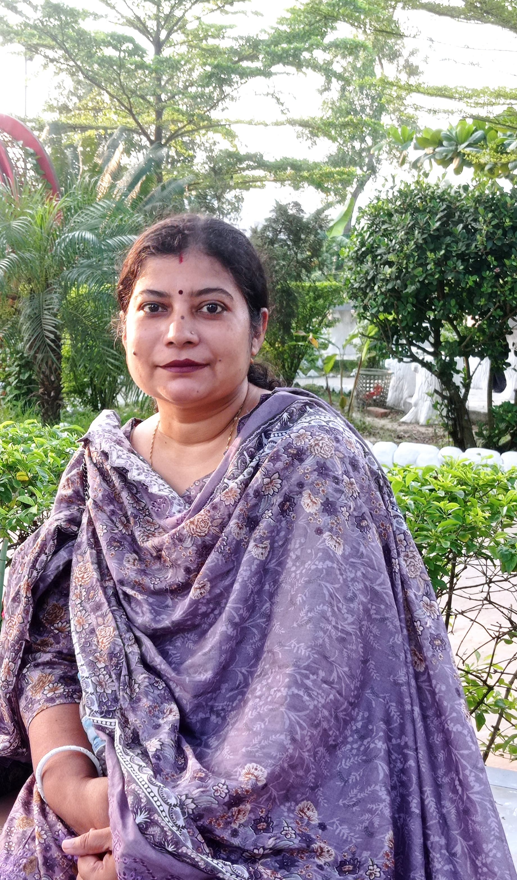

উপস্থাপনায়
সোমা সাহা;সহকারী শিক্ষিকা;গাজীমুড়া সরকারি প্রা.বি ; লাকসাম,কুমিল্লা

Slide 3
পাঠ পরিচিতি
পাঠ-২৫
পাঠ শিরোনাম-ট্রেন
পাঠ্যাংশ-(পিরিয়ড-১)ঝক ঝকাঝক------------কই?
শ্রেণি-১ম
বিষয়-বাংলা

Slide 4

শিখনফল
৪.১.১ছড়া শুনে আনন্দের সঙ্গে নিজের মতো করে বলতে পারবে।
৮.১.১ পাঠের ছড়া বলতে পারবে।
৮.১.৪পাঠের শব্দ,বাক্য,চরণ বলতে পারবে।

Slide 5
পূর্বজ্ঞান যাচাই
তোমাদের মধ্যে কেউ ট্রেন ভ্রমণ করেছো বা ট্রেন দেখেছো?
তোমাদের অভিজ্ঞতা আমাকে শোনাও।

Slide 6
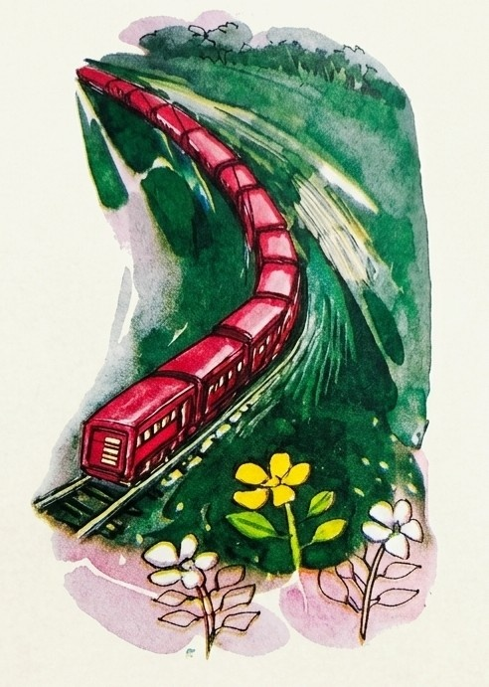
ছবিতে কী কী দেখতে পাচ্ছ?

Slide 7
আজকের পাঠ
ট্রেন
শামসুর রাহমান

Slide 8
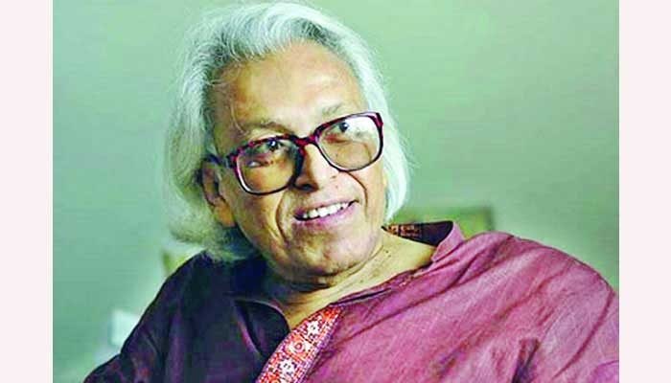
কবি পরিচিতি
তিনি ১৯২৯ সালের ২৩ অক্টোবর ঢাকায় জন্মগ্রহণ করেন।তাঁর ডাক নাম ছিল বাচ্চু।
তিনি ছোটদের জন্য অনেক সুন্দর সুন্দর ছড়া ও কবিতা লিখেছেন।
কবি শামসুর রাহমান

Slide 9
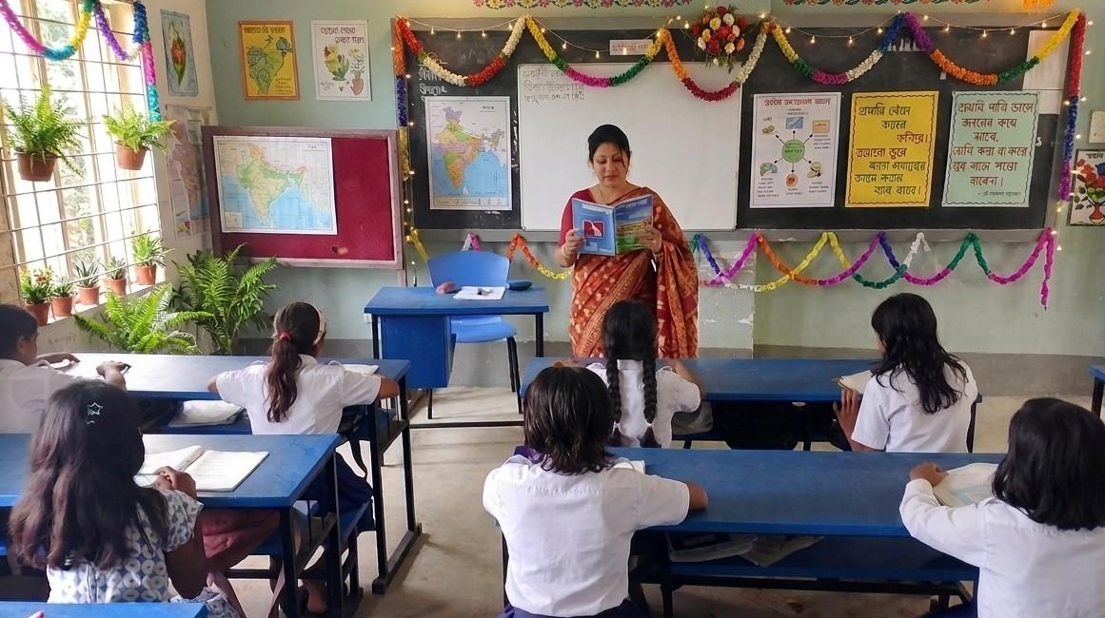
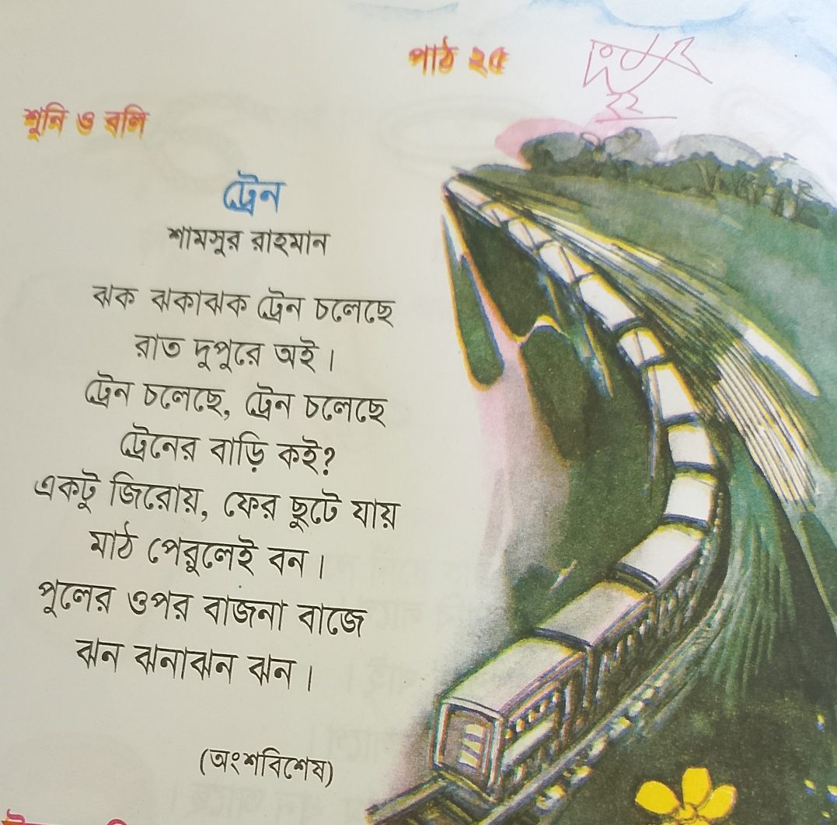
শিক্ষকের আবৃত্তি

Slide 10

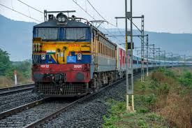
নতুন শব্দ খুঁজে বের করি ও অর্থ জেনে নেই
ঝক ঝকাঝক
ট্রেন চলার শব্দ

Slide 11
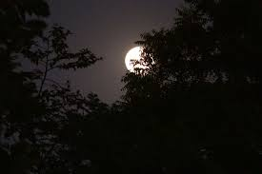
রাত দুপুরে
মাঝ রাতে

Slide 12
যুক্তবর্ণ শিখি
ট্রেন
ট্র
ট
র

Slide 13
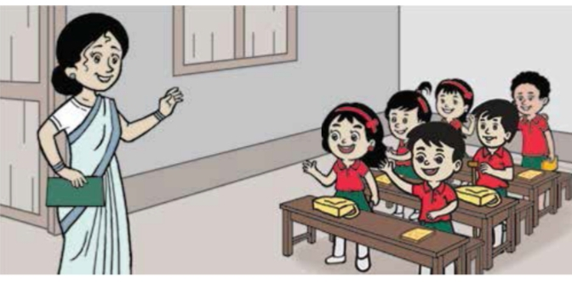
সমবেত আবৃত্তি

Slide 14
ঝক ঝকাঝক ট্রেন চলেছে
রাত দুপুরে ওই।

Slide 15
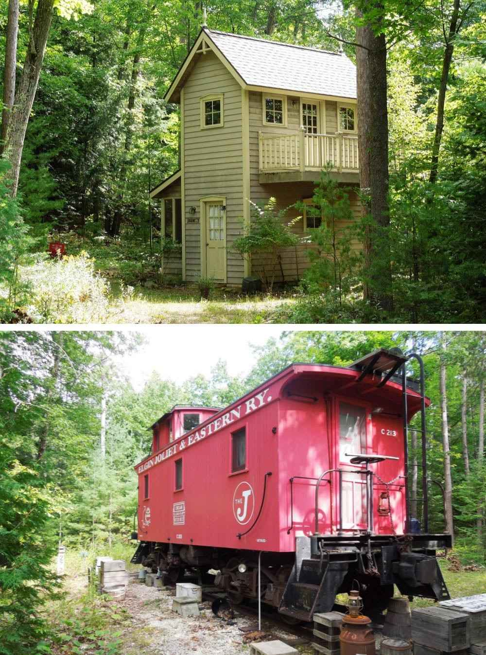
ট্রেন চলেছে,ট্রেন চলেছে
ট্রেনের বাড়ি কই?

Slide 16
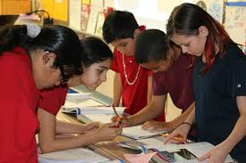
দলীয় আবৃত্তি
ট্রেন দল
প্রথম ২ লাইন আবৃত্তি করো।
শেষ ২ লাইন আবৃত্তি করো।
ট্রাক দল

Slide 17
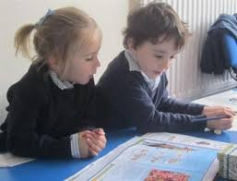
জোড়ায় আবৃত্তি
সুর,তাল,লয় ও ছন্দে ছড়াটি জোড়ায় আবৃত্তি করো।

Slide 18

মূল্যায়ন
সুর,তাল,লয় ও ছন্দে ছড়াটি একাকী আবৃত্তি করো।
মুখে মুখে উত্তর বলো
১।ট্রেন ছড়াটি কে লিখেছেন?
২।ট্রেন কেমন শব্দ করে চলে?

Slide 19
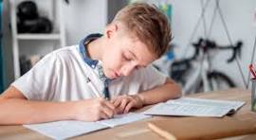
বাড়ির কাজ
নিজের ইচ্ছেমতো একটি ট্রেনের ছবি এঁকে রং করে আনবে।

Slide 20


